Slide 1
情意及社交表現評估套件 (第二版) 的應用工作坊 (中學)
香港教育學院
評估研究中心

Slide 2
單元一
本單元讓學員了解︰
情意及社交表現評估套件的背景、架構和使用原則
「學校發展與問責」數據電子平台 (ESDA) 的核心功能
選擇量表的方法及其應用

Slide 3
單元二
本單元讓學員了解︰
如何以「在線」和「離線」模式在 ESDA 上發佈 APASO-II 的自設問卷和預設問卷
如何「在線」作答 APASO-II 問卷
如何查閱問卷的作答情況
如何離線匯入問卷資料

Slide 4
單元三
本單元讓學員了解︰
如何檢視各種報表
如何詮釋各種報表的資料
總結學習重點及分享經驗

Slide 5
背景
教育局於二零零三年推出「情意及社交表現評估套」供學校使用
由 2008 至 2010 年對 APASO進行檢視、驗證及全面修訂。當中加入了新的量表，並更新了所有量表的常模
最後完成了「情意及社交表現評估套件(第二版)」，即為(APASO-II)

Slide 6
用途
支援學校對學生相關的表現取得客觀數據，並對照指標作出自我評估。這個評估工具適用於一組學生或全校學生，而非針對個別學生
學校可根據APASO-II的結果及其他來源的數據，深入了解學生在情意和社交範疇上的表現和發展，促進對支援服務或活動的成效進行評估，以便制定改進計劃
家長也可以通過各種渠道，如家長會和學校報告等，了解學生在這些範疇的表現

Slide 7
量表和副量表
量表名稱 | 副量表名稱
自我
 | 情緒穩定性
 | 整體
 | 誠實/可靠
自我概念 | 數學
 | 親子關係
 | 外貌
 | 英語
身心健康 | 測驗焦慮 *
 | 消遣
壓力管理 | 自我勉勵
 | 控制情況
自我─他人
 | 關愛
 | 交際能力
人際關係 | 尊重他人
 | 分享
 | 社交行為
 | 支持

Slide 8
量表和副量表
量表名稱 | 副量表名稱
自我─學校
 | 成就感
 | 經歷
 | 整體滿足感
對學校的態度﹝學校生活的質素﹞ | 負面情感 *
 | 機會
 | 社群關係
 | 師生關係
 | 聯繫
 | 競爭
 | 努力
動力 | 稱讚
 | 社群關係
 | 社會權力
 | 作業
 | 獎勵

Slide 9
量表和副量表
量表名稱 | 副量表名稱
自我─學校
 | 創意思考
學習能力 | 批判性思考
 | 解難技巧
 | 時間管理
 | 學術情感
 | 學術探究
 | 學術檢視
 | 學習自我概念
 | 自我完善
 | 尋找協助 *
獨立學習能力 | 目標設定
 | 好奇
 | 閱讀策略
 | 策略性求助
 | 控制學習環境
 | 學習計劃
 | 學習的價值

Slide 10
量表和副量表
量表名稱 | 副量表名稱
自我─社會
領導才能* | 領導才能
 | 承擔
 | 道德操守
道德操守 | 不放縱的生活態度
 | 堅毅
 | 自我控制
 | 對國家的義務
國民身份認同及全球公民 | 對國家的情感
 | 全球公民
 | 對國家的態度
自我─未來
 | 對事業的期望
人生目標 | 目標設定
 | 人生目標

Slide 11
使用的目的:
使用 APASO-II 進行調查的目的是甚麼?
要通過 APASO-II 收集學生在什麼方面的數據?
旨在了解學生某一方面的情意及社交表現?
要找出某個活動對學生的成效?

Slide 12
使用指引
建議使用同一個量度工具的次數不要太過頻密，至少應相隔六個月，最理想的頻率為一個學年一次
學校應從APASO-II中選用合適的量表，以符合學校的需要
大部分中學生可以在每次評估時完成APASO-II量表中80至100條題項，需時大約30至40分鐘。
學校每次使用評估套件時，應該限制使用量表的數量，以免超出學生的負荷

Slide 13
使用指引
學校可於課堂時間以學生分班或分組方式進行APASO-II量表的調查。學校不應安排大量學生同時在一個地方完成問卷
作答時學生的座位應相隔適當的距離，以確保學生作答的隱私和資料保密。這對自陳報告的調查尤其重要
學生作答時間不必做嚴格的限制

Slide 14
使用指引
教師有責任對測試的目的和作答方法作簡要說明，強調問卷將以匿名進行，而資料將會嚴格保密，並將有四個回應層次
學生作答時涉及價值判斷的措辭如對或錯、高或低、強或弱，均需避免使用
簡介本身時間不應太長

Slide 15
使用指引
當學生作答時，教師不應監視或查看學生的答案，因為這可能會造成學生不如實回答題目
對於有閱讀困難的學生，教師可向學生大聲讀出作答的指示及在他們作答時大聲讀出各個題目。由於學生在閱讀題目時亦可聆聽題目，有助減少他們在閱讀上的困難

Slide 16
選擇量表的原則
學校可以根據自己的興趣選擇一些量表和副量表來使用。本工具可供使用的量表是 Bronfenbrenner ﹝1995﹞模型組成
自我：
自我概念
身心健康
壓力管理
目前的環境：
自我─他人：
人際關係
目前的環境：
自我─學校：
對學校的態度
動力
學習能力
獨立學習能力
社區：
領導才能
道德操守
國民身份認同及全球公民
自我─未來：
人生目標

Slide 17
選擇APASO-II量表的原則
量表/副量表 | 學校的關注
 | 學習策略 | 學校生活質素 | 學習動機 | 社群關係 | 道德行為 | 情緒 | 自我勝任感 | 價值觀
自我概念 |  |  |  |  |  |  | 
情緒穩定性 |  |  |  |  |  |  | 
整體 |  |  |  |  |  |  | 
誠實/可靠 |  |  |  |  |  |  | 
數學 |  |  |  |  |  |  | 
親子關係 |  |  |  |  |  |  | 
外貌 |  |  |  |  |  |  | 
英語 |  |  |  |  |  |  | 
身心健康 * |  |  |  |  |  |  | 
壓力管理 |  |  |  |  |  | 
人際關係
關愛 |  |  |  |  | 
交際能力 |  |  |  |  |  |  | 
尊重他人 |  |  |  |  |  |  |  | 
分享 |  |  |  |  | 
社交行為 |  |  |  |  | 
支持 |  |  |  |  | 

Slide 18
選擇APASO-II量表的原則
量表/副量表 | 學校的關注
 | 學習策略 | 學校生活質素 | 學習動機 | 社群關係 | 道德行為 | 情緒 | 自我勝任感 | 價值觀
對學校的態度
成就感 |  |  |  |  |  |  | 
經歷 |  | 
整體滿足感 |  |  |  |  |  | 
負面情感 * |  |  |  |  |  | 
機會 |  |  |  |  |  |  |  | 
社群關係 |  |  |  | 
師生關係 |  |  |  | 
動力
聯繫 |  |  |  |  |  |  |  | 
競爭 |  |  |  |  |  |  |  | 
努力 |  |  |  |  |  |  |  | 
稱讚 |  |  |  |  |  |  |  | 
社群關係 |  |  |  |  |  |  |  | 
社會權力 |  |  |  |  |  |  |  | 
作業 |  |  |  |  |  |  |  | 
獎勵 |  |  |  |  |  |  |  | 

Slide 19
選擇APASO-II量表的原則
量表/副量表 | 學校的關注
 | 學習策略 | 學校生活質素 | 學習動機 | 社群關係 | 道德行為 | 情緒 | 自我勝任感 | 價值觀
學習能力
創意思考 |  |  |  |  |  |  | 
批判性思考 |  |  |  |  |  |  | 
解難技巧 |  |  |  |  |  |  | 
時間管理 |  |  |  |  |  |  | 
獨立學習能力
學術情感 |  |  | 
學術探究 |  |  | 
學術檢視 |  |  | 
學習自我概念 |  |  |  |  |  |  | 
自我完善 |  |  | 
尋找協助 * |  |  |  |  |  |  | 
目標設定 |  |  | 
好奇 |  |  | 
閱讀策略 |  |  | 
策略性求助 |  |  | 
控制學習環境 |  |  | 
學習計劃 |  |  | 
學習的價值 |  |  |  |  |  |  |  | 

Slide 20
選擇APASO-II量表的原則
量表/副量表 | 學校的關注
 | 學習策略 | 學校生活質素 | 學習動機 | 社群關係 | 道德行為 | 情緒 | 自我勝任感 | 價值觀
領導才能 |  |  |  |  |  |  | 
道德操守
承擔 |  |  |  |  |  |  |  | 
道德操守 |  |  |  |  | 
不放縱的生活態度 |  |  |  |  | 
堅毅 |  |  |  |  |  |  |  | 
自我控制 |  |  |  |  | 
國民身份認同及全球公民 |  |  |  |  |  |  |  | 
人生目標
對事業的期望 |  |  |  |  |  |  |  | 
目標設定 |  |  |  |  |  |  |  | 
人生目標 |  |  |  |  |  |  |  | 

Slide 21
APASO-II問卷調查的設計
學校可在學年的不同時間選用量表或副量表，以達到不同的目的，例如評估中期計劃的有效性或監測學生跨學年的發展
學校還可以根據學生的發展特點，跨群組的循環選用量表

Slide 22
前測/後測的設計
學校可以採用前測/後測的方法，檢驗他們的中期計劃的成效
例如，一所學校正計劃推出一項禮貌運動，以改善學生的道德行為。在活動前，學生需要完成一套量表或副量表﹝對應學校的關注及與道德行為有關﹞；活動結束後，學生需要完成同一套量表或副量表。後測的成績可以與前測的成績進行比較，以研究學生的道德行為是否有所改善

Slide 23
縱向設計
學校可以採用縱向設計，追踪學生跨學年的發展。學生每年完成同一套對應學校重點發展領域的量表或副量表
例如，如果學校的關注是學生的社群關係，學生每年便需要完成一套相關的量表/副量表，如社群關係(取自對學校的態度量表)、師生關係、人際關係、聯繫、社群關係(取自動力量表) 、親子關係、朋輩關係或和諧人際關係

Slide 24
針對成長期的策略
學校可對不同年級的學生選用不同的量表，並根據學生所處的特定成長期的特點跨群組地轉換量表的應用

Slide 25
小組討論
假設學校要進行為期一年的「學生態度和行為表現」自我評估計劃，主要關注點是學生對學校的態度、人際關係和價值觀。請思考以下的問題︰
你認為有哪些量表 / 副量表適合用於該計劃？為什麼？
你認為應如何安排學生作答問卷 (例如場地、時間、所需人手等)？
在分析數據後，若發現學生在關注點的某一方面未如理想，你會建議作出什麼的跟進行動？

Slide 26
APASO-II的報表
平均圖
盒形圖 (箱形圖)
個別題目棒形圖
跨年比較報告 (只適用於「對學校的態度」量表)

Slide 27
平均圖
下圖顯示某量表的平均值和置信區間
圓點顯示香港的常模值而有上下限的交叉則顯示了該校的平均值和置信區間

Slide 28
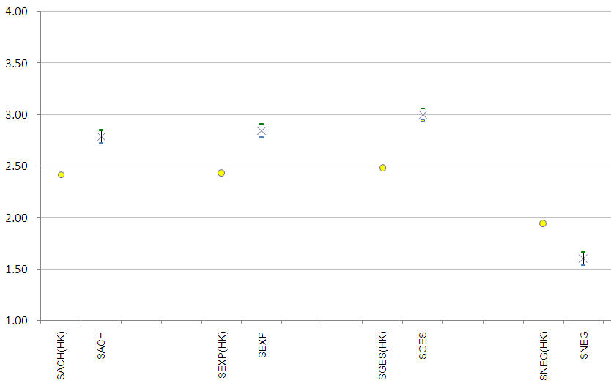

Slide 29
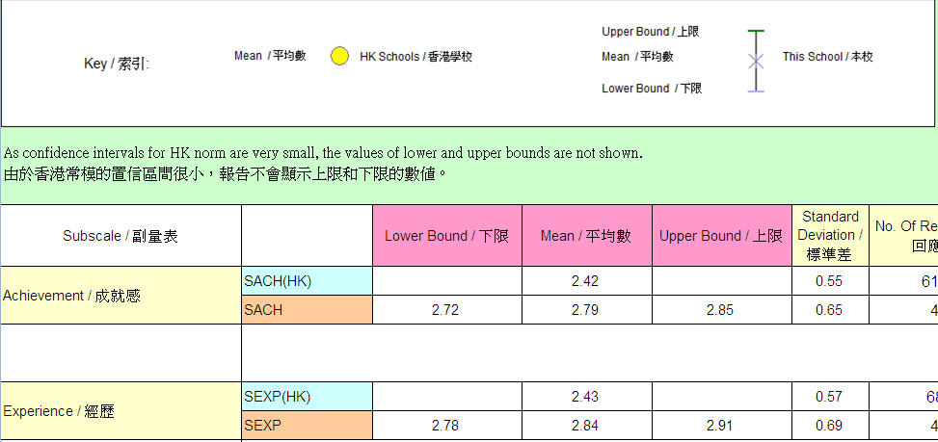

Slide 30
原始分數與羅氏分數
使用原始分數的優點是詮釋時可連繫原本的等級量尺，如果量表平均值為 2.5以上﹝反向敍述的副量表除外﹞，我們便有理由相信學生均有積極的態度。那組學生是否較香港學生有更積極的態度，取決於該組學生的平均值是否高於或低於常模（在原始分數中）。換句話說，使用原始分數分析能連繫到題項和回應等級量尺上的實質意義。
使用原始分數的缺點是對應等級量尺不是線性的。即是說，一對相鄰類別之間的距離，如1﹝毫不同意﹞和2﹝不太同意﹞，跟另一對相鄰類別之間的距離，如2﹝不太同意﹞和3﹝相當同意﹞，是不一樣的，以致難以詮釋量尺上距離的含義。非線性的特質在量尺的兩端尤為顯著。

Slide 31
原始分數
羅氏分數
3.9
3.9
3.8
2.6
3.8
2.5
2.6
2.5

Slide 32
盒形圖 (箱形圖)
相對於平均圖，盒形圖更能反映數據樣本的分佈情況。因為平均數只反映整個樣本的中心趨勢，而盒形圖則特別顯示了位於中位數附近一半數據樣本的所在位置，讓我們能對數據樣本作更細緻的分析。

Slide 33
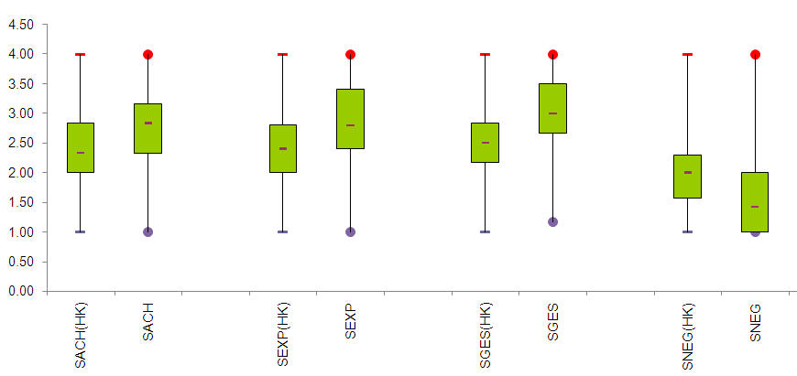

Slide 34
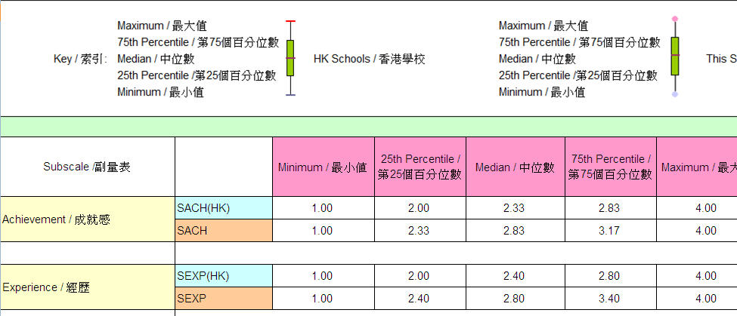

Slide 35
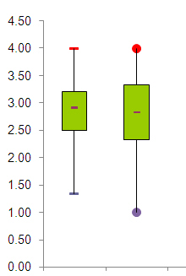

Slide 36
個別題目棒形圖
學校需要確定想要的是量表層面或是題項層面的結果。量表層面結果﹝如對學校的態度﹞提供所選範疇﹝如學生對學校的態度能反映他們在學校生活的質素﹞及其副量表﹝如師生關係﹞的一個宏觀概況。量表層面結果對有關學生在情意及社交表現的學校決策是有用的。
在日常的運作，教師可能想參考題項層面的結果﹝例如“老師樂於在學習上幫助我”﹞﹝註：只適用於原始分數﹞，以取得從有關量表所量度到的詳細資料。另外，如果學生人數少於 100，那些百分比的意義不大。一般來說，題目棒形圖有助學校檢測該校在題項層面和其它學校之間的差異。

Slide 37
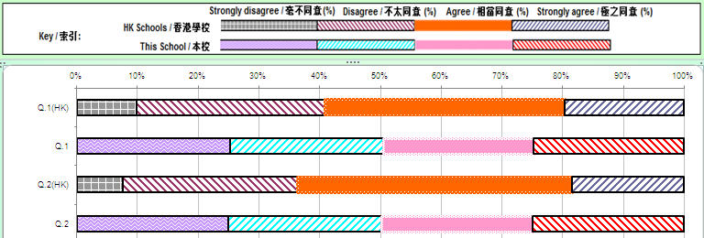

Slide 38
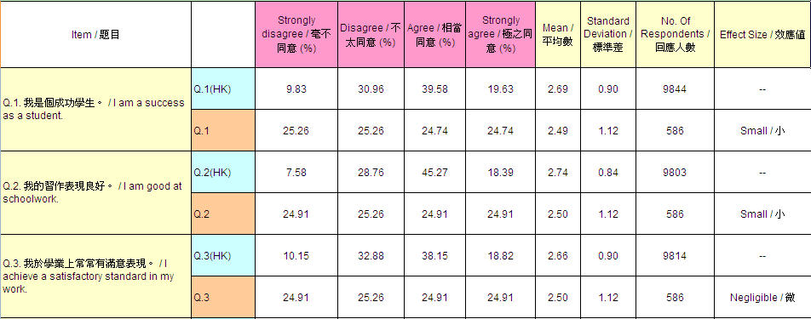

Slide 39
跨年度比較報告
跨年比較報告現階段只適用於「對學校的態度」量表 (ESDA稍後會為其他量表加設這個報告)，最多可以比較連續三年的結果。跨年比較報告能顯示過去三年全校學生在特定量表的整體表現，使學校能知道其進度。

Slide 40
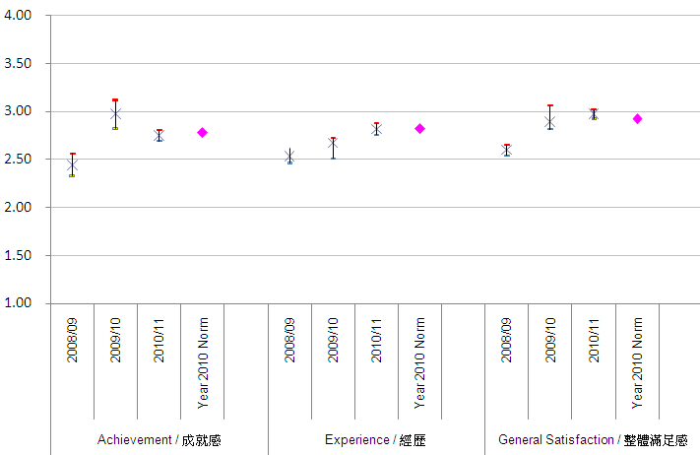

Slide 41
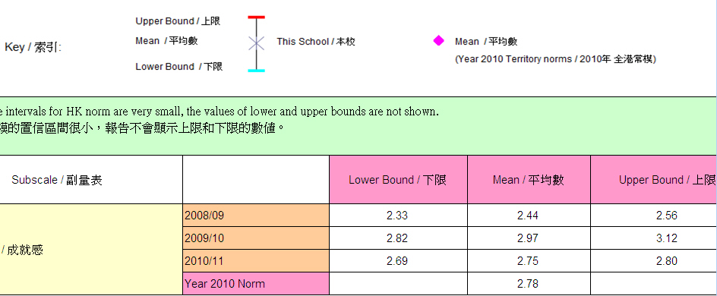

Slide 42
答問環節

Slide 43
謝謝!

